Slide 1
মাল্টিমিডিয়া শ্রেণিতে স্বাগত

Slide 2
মোঃ আতাউর রহমান সহকারী শিক্ষক
স্নাতকোত্তর ( পদার্থ ), বি . এড
খালিশা বেলপুকুর স্কুল এন্ড কলেজ
সৈয়দপুর, নীলফামারী
মোবাইল নম্বরঃ ০১৭৪৬৯৬৩৭৬০
বিষয়ঃ বিজ্ঞান
শ্রেণিঃ ষষ্ঠ
সময়ঃ ৫০ মিনিট
তারিখঃ 01/11/2019খ্রিঃ

Slide 3
চিত্রে কি দেখছ?
বিভিন্ন
রকমের
পাতা

Slide 4
আজকের পাঠ
“পত্রের প্রকারভেদ”

Slide 5
শিখনফল
এই পাঠ শেষে শিক্ষার্থীরা................
পত্র ফলকের বৈশিষ্ট্যের ভিত্তিতে পত্র কত প্রকার তা বলতে পারবে ।
সরল পত্র ও যৌগিক পত্র চিহ্নিত করে উহাদের বৈশিষ্ট্য ব্যাখ্যা
করতে পারবে ।
পাতার সাধারণ কাজগুলি বিশ্লেষণ করতে পারবে.

Slide 6
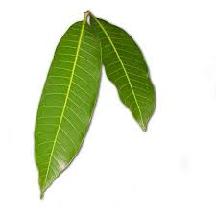
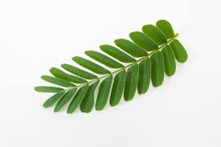
চিত্র দুটি লক্ষ্য করঃ
আম পাতা
তেঁতুল পাতা
আমপাতার ফলকটি অখন্ডিত কিন্তু
তেঁতুলপাতাটির ফলক ক্ষুদ্র ক্ষুদ্র অংশে খন্ডিত ।

Slide 7
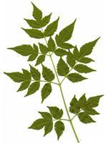
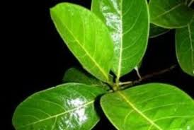
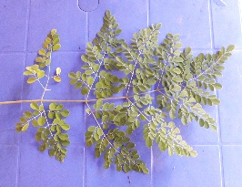
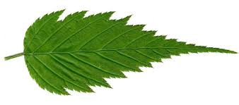
পত্রফলকের বৈশিষ্ট্যের ভিত্তিতে পত্রকে প্রধানত দুই ভাগে ভাগ করা হয়, যথা- ১) সরল পত্র ও ২) যৌগিক পত্র
সরল পত্র
যৌগিক পত্র

Slide 8
একক কাজ
সময়
৩ মিনিট
পত্র ফলকের বৈশিষ্ট্যের ভিত্তিতে পত্র কত প্রকার ও কি কি?

Slide 9
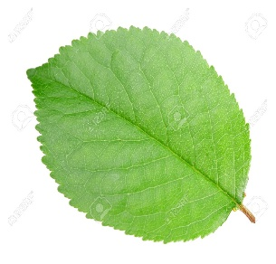
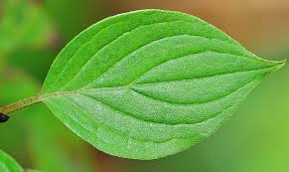
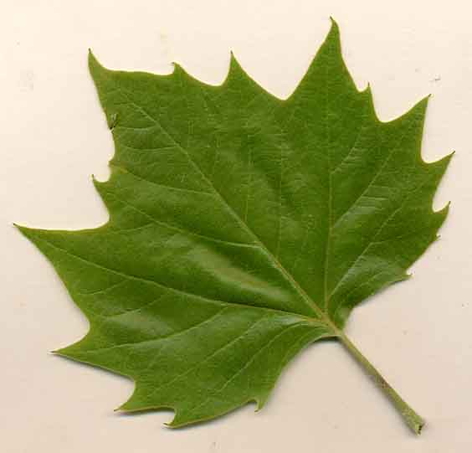
সরল পত্র
চিত্রের পাতা গুলির ফলকটি কেমন?
অখন্ডিত

Slide 10
সরল পত্রের বৃন্তের উপরে একটিমাত্র পত্র ফলক থাকে। আম,জাম,কাঁঠাল,বট ইত্যাদি উদ্ভিদের পাতা সরল পত্র । একটি সরল পত্রের কিনারা অখন্ডিত বা অসম্পূর্ণভাবে খন্ডিত থাকে ।
সরল পত্র

Slide 11
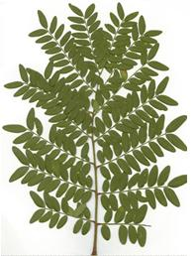
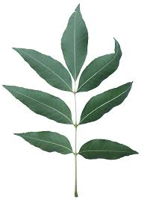
যৌগিক পত্র
চিত্রের পাতাগুলির ফলক দেখতে কেমন?
সম্পূর্নভাবে খন্ডিত

Slide 12
যৌগিক পত্র
গোলাপ,নিম,তেঁতুল,সজনে ইত্যাদি উদ্ভিদের পাতা পরীক্ষা করে দেখলে দেখা যাবে যে প্রতিটি পাতায় অনেকগুলো ছোট ছোট ফলক থাকে । এরা অনুফলক । যৌগিক পত্রের ফলকটি সম্পূর্ণভাবে খন্ডিত হয় এবং খন্ডিত অংশগুলো পরস্পর হতে আলাদাভাবে অনুফলক সৃষ্টি করে । অনুফলক বা পত্রকগুলো যে দন্ডে সাজানো থাকে তাকে র‍্যাকিস বা অক্ষ বলে ।

Slide 13
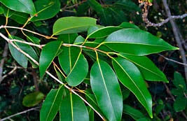
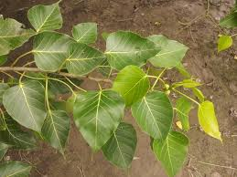
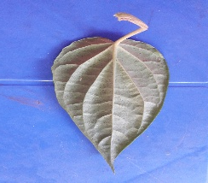
জোড়ায় কাজ
সময়
১৫ মিনিট
নিচের পাতাগুলির কোনটি সরল ও কোনটি যৌগিক চিহ্নিত করে পৃথক দুটি তালিকা কর এবং উহাদের বৈশিষ্ট্য গুলি লিখ।
নিম
আম
তেঁতুল
লিচু
পাকড়
পান
কাঁঠাল
সজনা

Slide 14
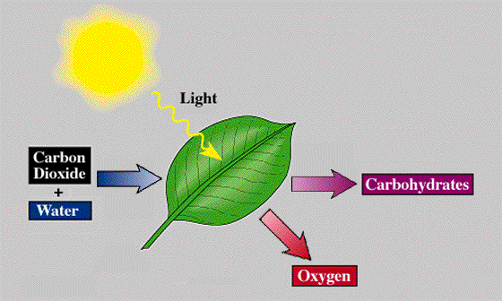
চিত্রটি লক্ষ্য কর
সালোকসংশ্লেষণ প্রক্রিয়ায় উদ্ভিদ পাতার সাহায্যে নিজের খাদ্য প্রস্তুত করছে।

Slide 15
এখানে আমরা কি দেখছি?
গ্যাসের আদান-প্রদান হচ্ছে। শ্বাসকার্য পরিচালনার জন্য প্রাণী অক্সিজেন গ্রহণ করে এবং
কার্বন ডাই-অক্সাইড বের করে দেয়।
আবার খাদ্য তৈরির জন্য উদ্ভিদ কার্বন ডাই-অক্সাইড গ্রহণ করে এবং অক্সিজেন বের করে দেয়।

Slide 16
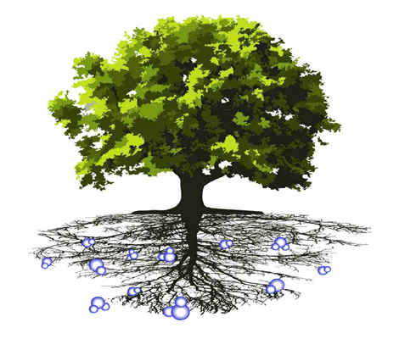
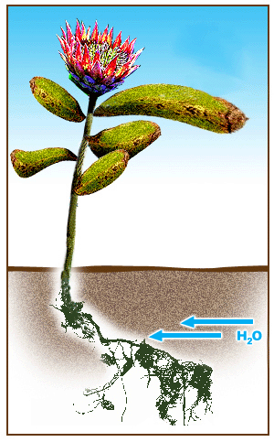
লক্ষ্য কর এবং বলার চেষ্টা কর কি ঘটছে?
উদ্ভিদ প্রয়োজনের অতিরিক্ত পানি প্রস্বেদন প্রক্রিয়ায় পাতার সাহায্যে বাষ্পাকারে বাইরে বের করে দেয়।

Slide 17
দলগত কাজ
সময়
১৫ মিনিট
পাতার সাধারণ কাজগুলি ব্যাখ্যা কর।

Slide 18
মূল্যায়ন
সময়
৫ মিনিট
১। পত্র ফলকের বৈশিষ্ট্যের ভিত্তিতে পত্রকে প্রধানত কত ভাগে ভাগ করা যায়?
∙
ক) ২
খ) ৩
গ) ৪
ঘ) ৫
সরল
২।
অখন্ড পত্র ফলক আছে এরুপ পত্রকে ................. পত্র বলে।
৩। দুইটি সরল পত্রের উদাহরন দাও।
৪। যৌগিক পত্র কাকে বলে।
৫। দুইটি যৌগিক পত্রের উদাহরন দাও ।

Slide 19
বাড়ির কাজ
তোমার বাড়ির আশপাশ থেকে সংগৃহীত পাঁচটি করে
সরল পত্র ও যৌগিক পত্রের চিত্র অঙ্কন করে আনবে।

Slide 20
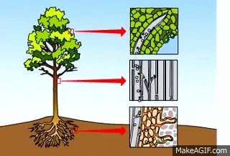
সকলকে ধন্যবাদ

